Slide 1
Media Server

Slide 2
Şöyle bir yapı düşünün bir genel müdürlük ve bu müdürlüğe bağlı 40 şubeniz var biraz daha açalım, şirketiniz bir marka, bu markanın adı MUKA, MUKA genel müdürlüğü IT departmanın da görev almaktasınız ve sizden istenilen MUKA’ya ait 40 mağazada aynı anda aynı müzik veya görüntü yayını yapılması, istenildiğinde çalan müziklerin veya görüntülerin tek merkezi yerden değiştirilmesi ve var olan kampanyaların ayni anda tüm mağazalarda yayımlanması.

Slide 3
PEKi
Tüm bunlar için ihtiyacımız olan şey
NE???
İşte
burada
Windows Media Streaming Server devreye giriyor.

Slide 4
Windows Media Streaming Server ile bizler tüm lokasyonlarda aynı müzik veya video yayınını sağlayabilir hatta istenirse kullanıcıların firmalarda x sitelere girip müzik dinlemesi yerine kullanıcılara özel ayrı bir yayın akışı sağlayıp yine genel müdürlükten yayımlanan müzikleri Media Player aracı ile dinlemesini sağlayabiliriz ki bu ekstra bir durumdur. Genel amaç tüm lokasyonlara ait mağazalarda aynı yayın akısının yapılması.

Slide 5
Ayrıca firmalar veya siz internet üzerinden radyo yayını veya TV yayını yapmak için de kullanabilirsiniz tabi internet üzerinden erişim için statik bir ip ve gerekli port ve DNS kayıtlarını yapılandırmak şartı ile konu hakkında azda olsa teknik olmayan genel bilgi sahibi olduğunuzu düşünerek teknik olarak nasıl çalıştığını incelemeye başlıyoruz.

Slide 6
Media Streaming sistemi, genellikle Microsoft Windows Media Encoder (Kodlayıcısı) çalıştıran bir bilgisayar, Windows Media Servisini çalıştıran bir sunucu ve Windows Media Player çalıştıran birtakım istemci bilgisayarlardan oluşur. . Encoder (Kodlayıcı) hem canlı hem de önceden kaydedilmiş ses ve video içeriğini Windows Media Format biçimine dönüştürür. Windows Media sunucusu, içeriği bir ağ veya Internet üzerinden dağıtır. Yürütücüler de içeriği alır ve mutlu son.

Slide 7
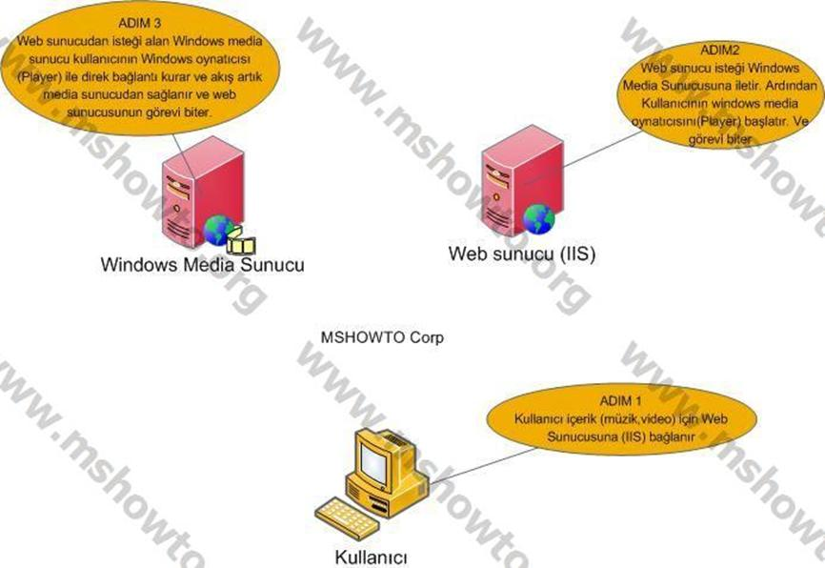

Slide 8
Yukarıda ki Resim de kullanıcı içerik istemek için Web sayfasındaki bir bağlantıya erişim sağlar. Web sunucusu erişim i kabul eder ve bu isteği yeniden Windows Media sunucusuna yönlendirir ve kullanıcının bilgisayarındaki Player’ı başlatır. Bu noktada, Windows Media sunucusu Player ile doğrudan bağlantı kurduğu ve içeriği doğrudan kullanıcıya dağıttığı için, Web sunucusu artık akışlı medya içeriğinde rol oynamaz. Yukarıda ki şekle ek olarak Windows Media servis oynatılacak olan medyaları farklı bir dosya sunucusundan (File Server) alabilir veya TV yayını için dijital sinyal’i bir kodyalıcı (encoder) ile Media sunucusuna aktarabilir ve TV yayın akışını buradan sağlayabilirsiniz.

Slide 9
Teknik olarak nasıl çalıştığı bilgisine de cebimize koyduk
PEKİ
Windows Media Streaming Server ile
müzik, video, radyo veya TV yayını yaparken dikkat edilmesi gereken en önemli nokta
NEDİR?

Slide 10
Tabi ki yayın hizmeti sağladığınız kullanıcıların bant genişliği ve bir de sizin. Dinleyicilerinizin kullanabildiği bant genişliğinin miktarı, sağladığınız içeriğin türünü ve kalitesini belirlemede anahtar rol oynar, bir müzik yayını ile bir video yayınında kullanılan bant genişliğinin bir olmadığı gibi, sonuç olarak herkesin internete erişim değerleri farklı 20mb ile çıkanda var 1mb ve 100 mb ile peki hd video yayımladınız

Slide 11
Bu
İş
NASIL
Olacak
???

Slide 12
*Smooth Stream teknolojisi Microsoft tarafından geliştirilen,standard http ile web tabanlı medya dağıtım şeklidir
Bunun için *Smooth Streaming özelliğini kullanabilirsiniz bu özellik farklı bant genişliğine sahip kullanıcılar için kullanılır kısaca örneklendirmek gerekirse, HD bir video yayımlıyorsunuz 3 adet kullanıcı var biri 20mb 2.si 5mb diğer kullanıcı ise 1 mb ile çıkış yapmakta böyle bir ortamda 20mb hıza sahip kullanıcı video da sıkıntı yaşamazken diğer kullanıcılar videoyu neredeyse izleyemez duruma gelecekler. Dolayısı ile biz videoyu nasıl yayımlayacağımız konusunda kararsız kalacağız, çünkü hd bir video ve görüntüde problem olmaması gerekmekte ayrıca farklı hızlara sahip internet kullanıcılarının da bu videoyu izlemesi gerekmekte

Slide 13
Bu durumda video’yu
20mb
genişliğe sahip kullanıcılar için mi yoksa
1mb bant genişliğine sahip kullanıcılar için mi yayımlayacağız?

Slide 14
Bunun çözümü Smooth Streaming yapılandırmak olacak kısaca farklı bant genişliğine sahip kullanıcıların yayımlanan video’yu kesintisiz olarak internet hızına göre izlemesi olarak açıklayabiliriz. Tabi bunu yaparken videoyu farklı bant genişliklerine sahip kullanıcılara göre encoder etmek gerekir tabi konumuz şuan Smooth Streaming değil ama ola ki böyle birşey ile karşılaşırsanız beynimizin sol lob’unda notepad’e yazalım.

Slide 15
Wowza
Media Server

Slide 16
Wowza Media Server , canlı yayınları ve kayıtlı videoları youtube , vimeo gibi yüzlerce kullanıcıya ulaştırmak için geliştirilen bir yazılımdıır. Vlc den farkı , yük dengelemesi ve farklı kanal seçenekleri olmasıdır . Rakipleri Red5 Media Server ve Adobe Flash Media Serverdır. Wowza 3 ile atağa kalkan Wowza Media Server , Wowza Streaming Engine ile dengeleri alt üst etmiş ve hem kullanıcı arayüzü bakımından hem işlevsellik bakımından rakiplerinin çok önüne geçmiştir.
Kısaca wowza stream engine ya da eski adıyla Wowza Media Server ile neler yapabileceğimize göz atalım

Slide 17
Wowza Media Server 3-3.6.4
ve
Wowza Stream Engine 4- 4.0.4 özellikleri

Slide 18
The Real Time Streaming Protocol (RTSP) eğlence ve iletişim sistemlerinde medya serverlarında ki verilerin akışını kontrol etmek için tasarlanan bir ağ denetim protokolüdür. Bu protokol bitiş noktaları arasındaki medya bağlantılarının kurulması ve kontrol edilmesinde kullanılır.
Ip Kamera Yayını Rtsp çıktısı veren ip kameraları direk yayınlayabiliyoruz , bazı kameralar ise *rtsp ye destek vermesine rağmen wowza tarafından çevrilemiyor

Slide 19
*UDP (User Datagram Protocol - Kullanıcı Veribloğu İletişim Kuralları), TCP/IP protokol takımının iki aktarım katmanı protokolünden birisidir. Verileri bağlantı kurmadan yollar. *RTMP, Real Time Messaging Protocol yani Gerçek Zamanlı Mesajlaşma Protokolü anlamına gelir, video sitelerinde sıklıkla karşılaşılan formattır. RTMP Macromedia‘nın, internet üzerinden; Flash player ve sunucu arasında ses, görüntü ve veri akışını gerçekleştirmek için geliştirdiği özel bir protokoldür. *RTP (Real-time Transport Protocol), gerçek zamanlı ses, görüntü ya da simülasyon verilerinin uçtan uca taşınmasını sağlayan protokoldür.
Tv Kanalları Yayını Herhangi bir dreambox cihazından çıkan ya da farklı şekillerde elinizde bulunan *udp , rtsp *rtmp , *rtp gibi tv yayınlarını wowzada yayınlamanız mümkün.

Slide 20
Stüdyo Kameraları Yayını Black Magic Decklick gibi capture kartlarınızdaki stüdyo yayınlarını wowza’ya vermek çok kolay.

Slide 21
Masaüstü yayını Geliştirdiğimiz özel yazılımla sunumlarınız ve paylaşımda bulunacağınzı dokümanlar için Wowza Media Server kullanın.

Slide 22
Kayıtlı video , Seç izle , VOD Webtv ve film sistemi mi kurmak istiyorsunuz ? Kendi serverınızda bunları çok rahatlıkla kurabilirsiniz.

Slide 23
Cihaz Bağımsız ister android , ister ios , ister masaüstü , ister dizüstü her türlü cihazda çalışacak yayın çıkabilen Wowza Media Server ve Engine rtsp, rtmp , http playlist m3u8 gibi onlarca çıktı verebilmekte.

Slide 24
*CDN: Content Delivery Network'ün kısaltması ve İçerik Dağıtım Ağı olarak Türkçe'ye çevirebilecek bir kavram. CDN'ler, statik içeriklerinizin normalde daha hızlı tarayıcıya ulaştırılması için düşünülmüş bir dağıtım yapısıdır.
Yük Dengeleme izleyici sayınız tv kadar olmasa da çok mu fazla ? O zaman *cdn den kaçısınız yok. Amazon makinalarıyla uyumlu wowza media server dağıtık sistemlerde çok başarılı.

Slide 25
VLC
Media Server

Slide 26
Bahsettiğimiz servisler çok güzel ancak hepsi kendine müslüman. Adobe Flash Media Server diyor illa benim formatım olacak; windows media services diyor illa benim formatım olacak.

Slide 27
Bunun yerine 3. parti çok güzel freeware bir yazılım var. Pek çok kişinin gözbebeği olan VLC.

Slide 28
Evet yanlış okumadınız; VLC Media Player ile çok profesyonel streaming sistemleri kurabilir; isterseniz ağda isterseniz internette istediğiniz bantgenişliğinde yayınlar yapabilirsiniz. Çalma listeleri oluşturabilir, bunların el değmeden çalışmasını sağlayabilirsiniz.

Slide 29
*Windows Media format ya da WMV formatı, Microsoft Corporation tarafından kişisel bilgisayarlarda video içeriklerini ve internet yayınlarını kullanmak için geliştirilmiş bir sıkıştırma formatıdır. *FLV ya da tam adıyla Flash Video, Adobe Flash Player'ın öntanımlı video biçimidir.
X formatındaki bir kaynağı Y formatında yayınlayabilirsiniz (yani *WMV bir videoyu karşıya *FLV formatında ulaştırabilirsiniz). Bu özellik de yok.

Slide 30
O sırada internette yayınlanmakta olan bir canlı yayını (mesela bir online radyoyu) isterseniz kendi ağınızda isterseniz de internette o anda canlı olarak yayınlayabilirsiniz ki bu özellik yine çoğu yazılımlarda yok; hatta planlarında bile yok.

Slide 31
Bunun gibi sayabileceğim pek çok artısı bulunuyor VLC'nin. VLC her ne kadar çoğu kişi için basit bir video oynatıcı olsa da arkaplanda çok güçlü araçlarla donatılan bir yazılımdır.
Hatta platformu bağımsızdır.

